Slide 1
Binariųjų medžių panaudojimas kodavime
Hafmano kodai

Slide 2
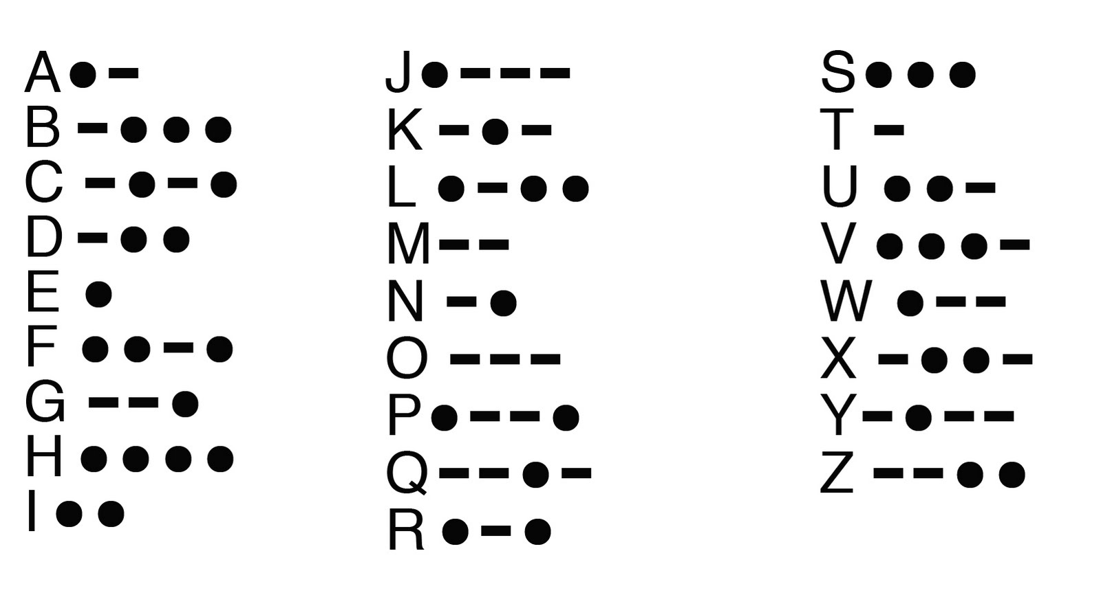
Kodavimo problemos:
a) Užkoduoti pranešimą taip, kad ji būtų kuo sunkiau iškoduoti
b) Panaudoti kuo mažiau simbolių (pvz., Morzės abėcėlė)
Hafmano kodavimas.
Naudojami binarieji medžiai, taigi simboliai keičiami nulių ir vienetų sekomis
Dažniau naudojami simboliai koduojami trumpesnėmis sekomis

Slide 3
Pavyzdys
Norima užkoduoti pranešimą „penktą valandą susitinkame prie akropolio “
1. Pranešimo ilgis su tarpais yra 41. Paprastumo dėlei tarpų nekoduosime ir laikysime, kad „ą“ ir „a“ – ta pati raidė. Taigi, tada simbolių bus 37.
2. Skaičiuojame, kiek kartų pasirodo raidės (sudarome dažnių lentelę):
p | 3 | k | 3 | v | 1 | s | 2 | m | 1
e | 3 | t | 2 | l | 2 | u | 1 | r | 2
n | 3 | a | 6 | d | 1 | i | 4 | o | 3
3. Surašysime raides dažnių didėjimo tvarka, patogumo dėlei vienodą dažnį turinčias raides surūšiuosime pagal abėcėlę (nebūtina, jei saugome ir raidžių pasirodymo eiliškumą)
d | m | u | v | l | r | s | t | e | k | n | o | p | i | a
1 | 1 | 1 | 1 | 2 | 2 | 2 | 2 | 3 | 3 | 3 | 3 | 3 | 4 | 6

Slide 4
4. Pradedame jungti po 2 simbolius arba simbolių grupes:
d | m | u | v | l | r | s | t | e | k | n | o | p | i | a
1 | 1 | 1 | 1 | 2 | 2 | 2 | 2 | 3 | 3 | 3 | 3 | 3 | 4 | 6
d | m
1 | 1
dm
2
5. Gauname lentelę
u | v | dm | l | r | s | t | e | k | n | o | p | i | a
1 | 1 | 2 | 2 | 2 | 2 | 2 | 3 | 3 | 3 | 3 | 3 | 4 | 6
u | v
1 | 1
uv
2

Slide 5
6. Tęsiame
uv | dm | l | r | s | t | e | k | n | o | p | i | a
2 | 2 | 2 | 2 | 2 | 2 | 3 | 3 | 3 | 3 | 3 | 4 | 6
uv | dm
2 | 2
uvdm
4
l | r | s | t | e | k | n | o | p | uvdm | i | a
2 | 2 | 2 | 2 | 3 | 3 | 3 | 3 | 3 | 4 | 4 | 6
l | r
2 | 2
lr
4

Slide 6
s | t | e | k | n | o | p | lr | uvdm | i | a
2 | 2 | 3 | 3 | 3 | 3 | 3 | 4 | 4 | 4 | 6
s | t
2 | 2
st
4
e | k | n | o | p | st | lr | uvdm | i | a
3 | 3 | 3 | 3 | 3 | 4 | 4 | 4 | 4 | 6
e | k
3 | 3
ek
6

Slide 7
n | o | p | st | lr | uvdm | i | ek | a
3 | 3 | 3 | 4 | 4 | 4 | 4 | 6 | 6
n | o
3 | 3
no
6
p | st | lr | uvdm | i | no | ek | a
3 | 4 | 4 | 4 | 4 | 6 | 6 | 6
p | st
3 | 4
pst
7

Slide 8
lr | uvdm | i | no | ek | a | pst
4 | 4 | 4 | 6 | 6 | 6 | 7
lr | uvdm
4 | 4
lruvdm
8
i | no | ek | a | pst | lrudvm
4 | 6 | 6 | 6 | 7 | 8
i | no
4 | 6
ino
10

Slide 9
ek | a | pst | lrudvm | ino
6 | 6 | 7 | 8 | 10
ek | a
6 | 6
eka
12
pst | lrudvm | ino | eka
7 | 8 | 10 | 12
pst | lrudvm
7 | 8
pstlrudvm
15

Slide 10
ino | eka | pstlrudvm
10 | 12 | 15
ino | eka
10 | 12
inoeka
22
pstlrudvm | inoeka
15 | 22
pstlrudvminoeka
37

Slide 11
pstlrudvminoeka
37
pstlrudvm
inoeka
pstlrudvm | inoeka
15 | 22
lrudvm
ino
pst
eka
pst | lrudvm
7 | 8
ino | eka
10 | 12
st
no
ek
i
p
a
lr | uvdm
4 | 4
ek | a
6 | 6
i | no
4 | 6
p | st
3 | 4
lr
uvdm

Slide 12
s | t
2 | 2
l | r
2 | 2
e | k
3 | 3
uv | dm
2 | 2
n | o
3 | 3
pstlrudvm
inoeka
lrudvm
ino
pst
eka
st
no
d | m
1 | 1
u | v
1 | 1
ek
i
p
a
lr
uvdm
e
k
s
t
n
o
dm
l
r
uv
u
v
d
m

Slide 13
i
a
p
k
s
t
l
n
o
e
r
u
v
d
m

Slide 14
1
0
0
0
1
1
1
0
1
1
0
0
1
0
i
1
a
p
1
1
1
0
0
0
1
0
0
k
s
t
l
n
o
e
r
0
0
1
u
v
d
m

Slide 15
p 000
s 0010
t 0011
...
1
0
0
0
1
1
1
0
1
1
0
0
1
0
i
1
a
p
1
1
1
0
0
0
1
0
0
k
s
t
l
n
o
e
r
0
0
1
u
v
d
m

Slide 16
Pavyzdys
Norima užkoduoti pranešimą „mano batai buvo du“
1. Pranešimo ilgis be tarpų yra 15.
2. Skaičiuojame, kiek kartų pasirodo raidės (sudarome dažnių lentelę). Joje surašysime raides dažnių didėjimo tvarka, patogumo dėlei vienodą dažnį turinčias raides surūšiuosime pagal abėcėlę
d | i | m | n | t | v | b | o | u | a
1 | 1 | 1 | 1 | 1 | 1 | 2 | 2 | 2 | 3
3. Sudarysime Hafmano kodą nebraižydami medžio

Slide 17
d | i | m | n | t | v | b | o | u | a
1 | 1 | 1 | 1 | 1 | 1 | 2 | 2 | 2 | 3
3. Sudarome lentelę
d |  | v
i |  | b
m |  | o
n |  | u
t |  | a
d | 0 | v
i | 1 | b
m |  | o
n |  | u
t |  | a
d | 0 | v
i | 1 | b
m | 0 | o
n | 1 | u
t |  | a
d | 0 | v | 1
i | 1 | b
m | 0 | o
n | 1 | u
t | 0 | a
d | i
1 | 1
di
2
Pirmai raidei (vėliau raidžių grupei) priskiriame 0, o antrai - 1
m | n | t | v | di | b | o | u | a
1 | 1 | 1 | 1 | 2 | 2 | 2 | 2 | 3
t | v | mn | di | b | o | u | a
1 | 1 | 2 | 2 | 2 | 2 | 2 | 3
m | n
1 | 1
mn
2
t | v
1 | 1
tv
2
Pirmai raidei priskiriame 0, o antrai - 1
Pirmai raidei priskiriame 0, o antrai - 1

Slide 18
d | 0 | v | 1
i | 1 | b
m | 0 | o
n | 1 | u
t | 0 | a
d | 0 | v | 01
i | 1 | b
m | 10 | o
n | 11 | u
t | 00 | a
d | 00 | v | 01
i | 01 | b | 1
m | 10 | o
n | 11 | u
t | 00 | a
tv | mn | di | b | o | u | a
2 | 2 | 2 | 2 | 2 | 2 | 3
d | 00 | v | 01
i | 01 | b | 1
m | 10 | o | 0
n | 11 | u | 1
t | 00 | a
tv | mn
2 | 2
tvmn
4
Pirmai raidžių grupei priskiriame 0, o antrai – 1, rašome priekyje
di | b | o | u | a | tvmn
2 | 2 | 2 | 2 | 3 | 4
o | u | a | dib | tvmn
2 | 2 | 3 | 4 | 4
di | b
2 | 2
dib
4
o | u
2 | 2
ou
4
Pirmai raidžių grupei priskiriame 0, o antrai - 1
Pirmai raidei priskiriame 0, o antrai - 1

Slide 19
d | 00 | v | 01
i | 01 | b | 1
m | 10 | o | 0
n | 11 | u | 1
t | 00 | a
d | 00 | v | 01
i | 01 | b | 1
m | 10 | o | 10
n | 11 | u | 11
t | 00 | a | 0
d | 1000 | v | 1101
i | 1001 | b | 101
m | 1110 | o | 010
n | 1111 | u | 011
t | 1100 | a | 00
a | ou | dib | tvmn
3 | 4 | 4 | 4
d | 000 | v | 101
i | 001 | b | 01
m | 110 | o | 10
n | 111 | u | 11
t | 100 | a | 0
a | ou
3 | 4
aou
7
Pirmai raidžių grupei priskiriame 0, o antrai – 1, rašome priekyje
dib | tvmn | aou
4 | 4 | 7
aou | dibtvmn
7 | 8
dib | tvmn
4 | 4
dibtvmn
8
aoudibtvmn
15
Pirmai raidžių grupei priskiriame 0, o antrai - 1
Pirmai raidžių grupei priskiriame 0, o antrai - 1

